Slide 1

Cutting Tree
Team SCV – Chu Jae Hun

Slide 2
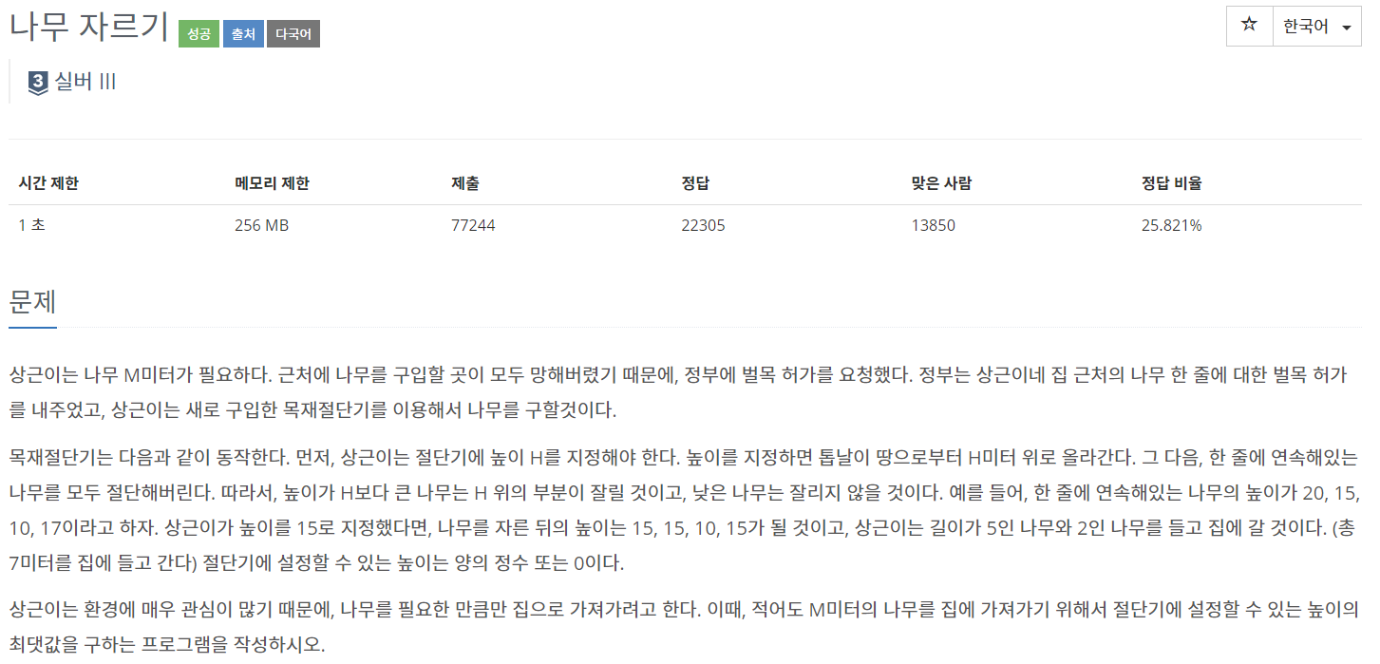
About Problem..

Slide 3
Idea..
Parametric Search?
-> ＇원하는 조건을 만족하는 가장 알맞은 값을 찾는 문제
-> 이진 탐색 사용
(적절한 h까지 반복적인 조정)

Slide 4
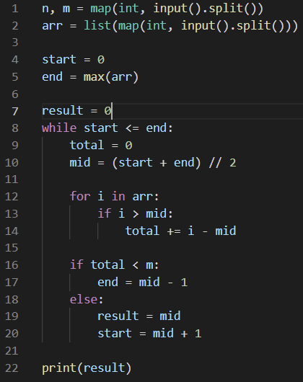
Procedure..
Input
Start, end 설정 (첫 시작은 0, end는 가장 긴 길이)
반복적인 이진 탐색
나무 높이가 부족할 때 더 자름
높이가 충분할 때 덜 자름

Slide 5
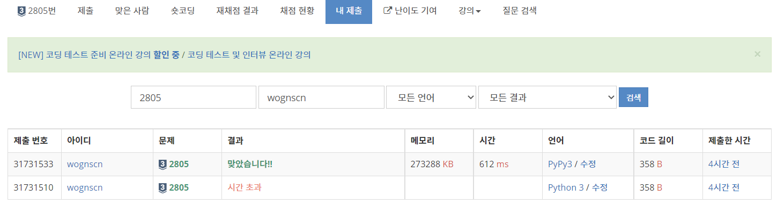
Result/Feedback
반복적 수행이라 python 3에서는 시간초과가!

